Slide 1
Értékpapírpiacok
Dr. Kosztopulosz Andreász
egyetemi docens
SZTE GTK Pénzügyek és Nemzetközi Gazdasági Kapcsolatok Intézete
4. fejezet Származtatott ügyletek és piacaik: a
határidős, a csere- és az opciós ügyletek

Slide 2
Határidős ár jövedelmet biztosító termék esetén

Slide 3
A termék birtoklása jövedelmet biztosít (költséggel jár)
Ha mögöttes termék a határidős ügylet megkötése és a lejárata között jövedelmet biztosít (vagy birtoklása költséggel jár), akkor ez a jövedelem/költség kétféle módon ragadható meg:
abszolút összegű jövedelem/költség %-os mértékű jövedelem/költség
pl. osztalékot fizető részvény (DIV) pl. deviza (q)

Slide 4
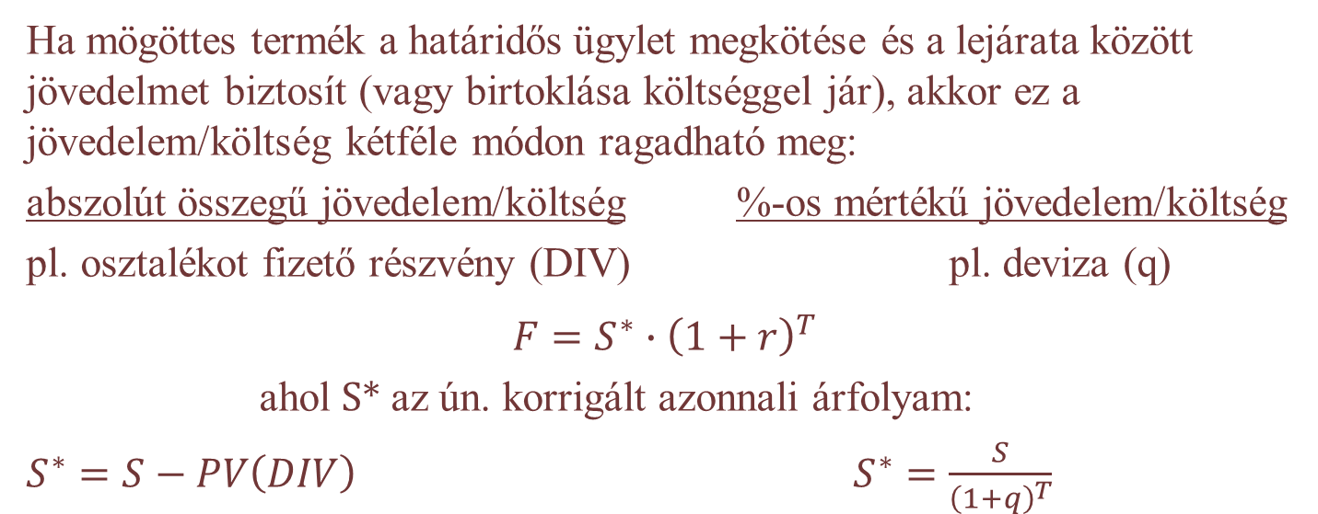
A termék birtoklása jövedelmet biztosít (költséggel jár)
Ha mögöttes termék a határidős ügylet megkötése és a lejárata között jövedelmet biztosít (vagy birtoklása költséggel jár), akkor ez a jövedelem/költség kétféle módon ragadható meg:
abszolút összegű jövedelem/költség %-os mértékű jövedelem/költség
pl. osztalékot fizető részvény (DIV) pl. deviza (q)
$$F=S^{∗}∙{\left(1+r\right)}^{T}$$
ahol S* az ún. korrigált azonnali árfolyam:
$S^{∗}=S−PV\left(DIV\right) S^{∗}=\frac{S}{{\left(1+q\right)}^{T}}$

